Slide 1
චරිත නිරූපණය හදුනාගැනීම.
ජී .ආර් .එම් .කේ විජේරත්න
කෑ/හෙට්ටිමුල්ල නව මහා විද්‍යාලය
කෑගල්ල අධ්‍යාපනය කලාපය

Slide 2
චරිත යනු,
නාට්‍ය පිටපතේ ඇති කතාව ප්‍රේක්ෂකයා වෙත ගෙනයන්නා වේ.
පිටපතේ සදහන් කතාව,ක්‍රියාව ප්‍රේක්ෂකයාට හදුන්වා දෙන්නේ මෙම චරිත විසිනි
එම නිසා චරිත ඉවත් කල විට,කතාවක් දැකිය නොහැක නාට්‍යක චරිත නිරූපණය කරනු ලබන්නේ නළු නිළියන් විසිනි .

Slide 3
නාට්‍යක සිටිය හැකි විවිධ චරිත වර්ග
මිනිස් චරිත
සත්ත්ව චරිත
දේව චරිත
යක්ෂ චරිත
පරිකල්පනය කරගත් චරිත
අජීවි වස්තු චරිත බවට පත් කර ගැනීම

Slide 4
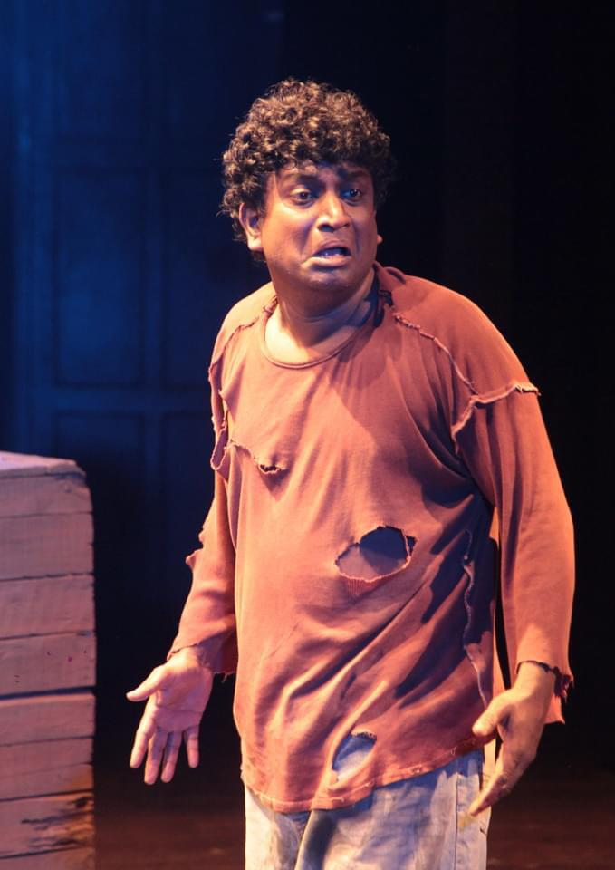
මිනිස් චරිත

Slide 5
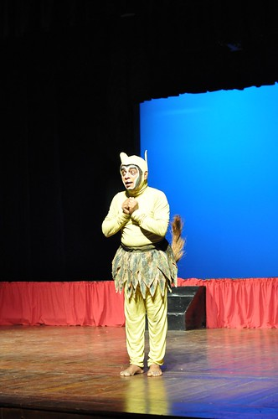
සත්ත්ව චරිත

Slide 6
දේව චරිත

Slide 7
යක්ෂ චරිත

Slide 8
පරිකල්පන කරගත් චරිත

Slide 9
අජීවී වස්තුන් චරිත කරගත් අවස්ථා

Slide 10
නළු නිළියන් චරිතයක් නිරූපණය කිරීමෙදී
පිටපතේ ඇති චරිත හොදින් අධ්‍යනය කල යුතුය .මෙහි දී ,
චරිතයේ වයස,
අධ්‍යාපන මට්ටම ජීවත් වූ යුගය
කතාබහ කරන ආකාරය
චරිත බාහිර ලක්ෂණ ආදිය පිළිබඳ අධ්‍යනය කල යුතුය .
නාට්‍යයේ ස්වරූපයට අනුව නිරූපණය කල යුතුය .
නාට්‍ය ධර්මී හෝ ලෝක ධර්මී ස්වභාවයට අදාල ආකාරයට
චරිත නිරූපණය කල යුතුය .
සතර අභිනය භාවිතය පිළිබඳ සැලකිලිමත් විය යුතුය .
ප්‍රේක්ෂකයා මූලික කරගෙන වාචික,ආංගික,සාත්වික අභින ප්‍රධාන කරගෙන,ඊට ආහාර්‍ය අභිනය ද මැනවින් භාවිත කොට නිරූපණය කල යුතුය .
මෙහි දී සංවාද භාවිතය පිළිබඳ විෂේශයෙන් සැලකිලිමත් විය යුතුය .
නිර්මානශීලී චින්තනය ,පරිකල්පන ,ශක්තිමත් බව ආදිය තිබිය යුතුය.

Slide 11
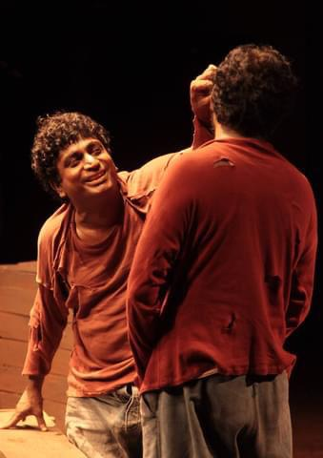
චරිත ලක්ෂණ මතුවන ආකාරයට චරිතයන් නිරූපණය කල යුතුය .
චරිතයේ අභ්‍යන්තර හා බාහිර ප්‍රකාශනය හදුනා ගත යුතුය .
නළු නිළියන් චරිත නිරූපණයේ දී චරිතයට අදාල ආනුෂාංගික අංග පිළිබඳ අවධානයෙන් සිටිය යුතුය .
ක්‍රියාවට අවශ්‍ය ප්‍රතික්‍රියාව ඉදිරිපත් කිරීමට සැලකිලිමත් විය යුතුය .

Slide 12
චරිත නිරූපණය සදහා උදාහරණ
https://youtu.be/UD6XJiqgo_s
ගුරු තරුව නාට්‍ය
https://youtu.be/kwka5AnXHkk
අද වගේ දවසක ඇන්ටිගනී නාට්‍ය https://youtu.be/UdSzFDoOndI
බෙර හඩ නාට්‍ය
https://youtu.be/1gvfa5HEg9Y
ප්‍රේමවන්ත කුමාරයෝ නාට්‍ය

Slide 13
ස්තූතියි .

